Slide 1
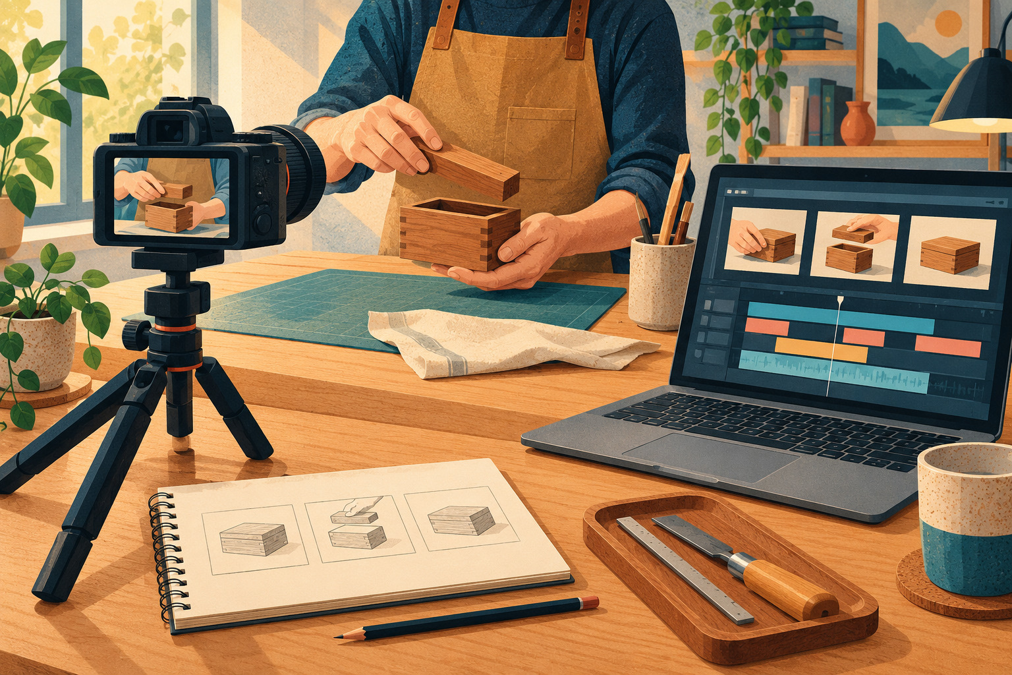
20
КОД ОПОРУ
Сценарій на сорок секунд
35 хвилин
КОД ОПОРУ Урок 20 Книга: с. 102
1 / 17
Notes:
Джерело: «ШІ на практиці», українська редакція 30.10.2026, урок 20, с. 102. Сценарій L20.
ПІДГОТОВКА
Підготуйте главу 20 з таблицею п’яти кадрів і таймер, доступний без входу в новий сервіс.
На столі залиште книжку, блокнот, ручку та легку коробку; приберіть документи й приватні екрани.
Перевірте на комп’ютерах папку Documents\AI-practice\content, створену в уроці 19.
Відкрийте Блокнот і доступний чат; збережіть книжкову таблицю для роботи без інтернету.
Домовтеся: репліки можна читати без знімання себе; участь у кадрі для планування не потрібна.
Передумови: L19
Уроки 30–32 є альтернативними поглибленими практикумами. Перед заняттям звірте доступний інтерфейс з офіційними джерелами книги.
Ілюстрація: наявний матеріал відповідного розділу книги.

Slide 2
Результат заняття
Складете п’ять кадрів із часом, діями й репліками в desk-script.txt.
Перевірите суму 40 секунд і прочитаєте репліки з таймером.
Заплануєте фінал, у якому видно місце для книжки.
КОД ОПОРУ Урок 20 Книга: с. 102
2 / 17
Notes:
Джерело: «ШІ на практиці», українська редакція 30.10.2026, урок 20, с. 102. Сценарій L20.
ПОВНІ РЕЗУЛЬТАТИ ЗА СЦЕНАРІЄМ
Учень зберігає п’ять кадрів із часом, дією та реплікою в desk-script.txt.
Перевіряє суму 40 секунд і здійсненність знімання.
Відрізняє тривалість ролика від часу прибирання.

Slide 3
Обіцянка відео
Покажемо, як звільнити місце для книжки.
40 секунд — тривалість змонтованого ролика.
На саме прибирання може піти більше часу.
КОД ОПОРУ Урок 20 Книга: с. 102 0–5 хв
3 / 17
Notes:
Джерело: «ШІ на практиці», українська редакція 30.10.2026, урок 20, с. 102. Сценарій L20.
Порівняйте точну назву «Три кроки до вільного столу» з перебільшенням «Приберіть усе за 40 секунд».
ЕТАП 1. 0–5 хв. Що обіцяє майбутнє відео
СЛОВА ВИКЛАДАЧА
Наш результат — зрозумілий сценарій, за яким можна зняти ролик самому. Сорок секунд — тривалість монтажу; між двома записами може минути кілька хвилин. Тому назва «Три кроки до вільного столу» точніша за обіцянку прибрати все за сорок секунд.
ПОКАЗ НА ЕКРАНІ
Покажіть стіл із книжкою, для якої мало місця. У Блокноті введіть мету, вертикальний формат і приблизні 40 секунд.
ДІЇ УЧНІВ
Учні створюють content\desk-script.txt і записують ці три початкові умови. Називають, що має бути видно наприкінці.
ПЕРЕВІРКА
Очікуваний фінал — вільне місце, на якому вміщується книжка, а не лише закрита коробка.

Slide 4
Початок desk-script.txt
01
Відкрийте Documents\AI-practice\content.
02
Створіть desk-script.txt.
03
Запишіть мету, вертикальний формат і тривалість близько 40 секунд.
КОД ОПОРУ Урок 20 Книга: с. 102 0–5 хв
4 / 17
Notes:
Джерело: «ШІ на практиці», українська редакція 30.10.2026, урок 20, с. 102. Сценарій L20.
Файл створюємо до звернення до ШІ, щоб знати, де зберігати обраний план.

Slide 5
План п’яти кадрів
Допоможи підготувати 40-секундне відео українською про впорядкування столу. У кадрі лише руки, книжка, блокнот, ручка й коробка. П’ять кадрів: проблема, прибрати зайве, залишити потрібне, виділити місце для дрібниць, результат. Дай час кожного кадру, одну дію й одну коротку репліку. Без покупок, музики та обіцянок продуктивності.
Повний запит: L20_prompts.txt
КОД ОПОРУ Урок 20 Книга: с. 102 5–12 хв
5 / 17
Notes:
Джерело: «ШІ на практиці», українська редакція 30.10.2026, урок 20, с. 102. Сценарій L20.
Надішліть у доступному ChatGPT, Claude або Gemini. Приберіть із відповіді реквізит, якого немає.
ЕТАП 2. 5–12 хв. Отримуємо здійсненний план
СЛОВА ВИКЛАДАЧА
ШІ не бачить нашого столу через саму назву завдання. Перелічимо предмети, кількість кадрів і межі. Якщо відповідь вимагає покупки органайзера чи другого оператора, це не вдаліша версія нашого плану: вона порушує умови.
ПОКАЗ НА ЕКРАНІ
У ChatGPT, Claude або Gemini надішліть запит із prompts. Поруч відкрийте книжкову таблицю та знайдіть у відповіді п’ять кадрів.
ДІЇ УЧНІВ
У парах учні перевіряють один кадр: чи є час, одна видима дія й коротка репліка; вилучають відсутні предмети.
ПЕРЕВІРКА
Кожен кадр можна показати на підготовленому столі, не купуючи реквізиту й не рухаючи камеру.
ПОВНИЙ ЗАПИТ. План п’яти кадрів
Допоможи підготувати 40-секундне відео українською про впорядкування столу. У кадрі лише руки, книжка, блокнот, ручка й коробка. П’ять кадрів: проблема, прибрати зайве, залишити потрібне, виділити місце для дрібниць, результат. Дай час кожного кадру, одну дію й одну коротку репліку. Без покупок, музики та обіцянок продуктивності.
ОЧІКУВАНИЙ РЕЗУЛЬТАТ
П’ять здійсненних кадрів; порядок і сума перевіряються людиною.

Slide 6
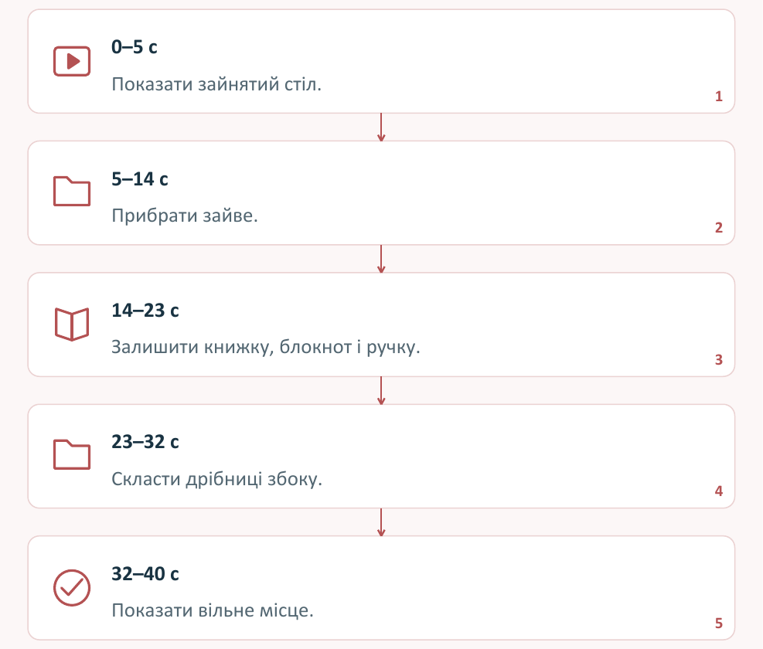
П’ять кадрів однієї історії (1/3)
Початок показує проблему. Три дії змінюють стіл. Фінал показує місце для книжки.
КОД ОПОРУ Урок 20 Книга: с. 102 12–20 хв
6 / 17
Notes:
Джерело: «ШІ на практиці», українська редакція 30.10.2026, урок 20, с. 102. Сценарій L20.
ІЛЮСТРАЦІЯ
Часові блоки йдуть послідовно.
Фрагменти тієї самої книжкової схеми збільшено по рядах. Порядок кроків і підписи збережено.
Джерело: Книга «ШІ на практиці», українська редакція 30.10.2026, с. 104
Знайдіть межі всіх п’яти часових блоків. Покажіть, що 5–14 означає дев’ять секунд.
ЕТАП 3. 12–20 хв. Рахуємо час і зберігаємо послідовність
СЛОВА ВИКЛАДАЧА
Позначка 5–14 означає дев’ять секунд, а не чотирнадцять. У нашому плані початок займає п’ять секунд, три дії — по дев’ять, результат — вісім. Кадр «до» потрібний першим: після прибирання зняти його вже не вийде без відтворення безладу.
ПОКАЗ НА ЕКРАНІ
У таблиці покажіть межі 0–5, 5–14, 14–23, 23–32, 32–40. У калькуляторі складіть 5+9+9+9+8 та отримайте 40.
ДІЇ УЧНІВ
Кожен переносить перевірений план до desk-script.txt: час, дія та репліка. Партнер перевіряє суму й порядок без усного пояснення автора.
ПЕРЕВІРКА
П’ять кадрів мають загальну тривалість 40 секунд; між початком і фіналом є три конкретні дії.

Slide 7
П’ять кадрів однієї історії (2/3)
КОД ОПОРУ Урок 20 Книга: с. 102 12–20 хв
7 / 17
Notes:
Джерело: «ШІ на практиці», українська редакція 30.10.2026, урок 20, с. 102. Сценарій L20.
ІЛЮСТРАЦІЯ
Часові блоки йдуть послідовно.
Фрагменти тієї самої книжкової схеми збільшено по рядах. Порядок кроків і підписи збережено.
Джерело: Книга «ШІ на практиці», українська редакція 30.10.2026, с. 104
Знайдіть межі всіх п’яти часових блоків. Покажіть, що 5–14 означає дев’ять секунд.

Slide 8
П’ять кадрів однієї історії (3/3)
КОД ОПОРУ Урок 20 Книга: с. 102 12–20 хв
8 / 17
Notes:
Джерело: «ШІ на практиці», українська редакція 30.10.2026, урок 20, с. 102. Сценарій L20.
ІЛЮСТРАЦІЯ
Часові блоки йдуть послідовно.
Фрагменти тієї самої книжкової схеми збільшено по рядах. Порядок кроків і підписи збережено.
Джерело: Книга «ШІ на практиці», українська редакція 30.10.2026, с. 104
Знайдіть межі всіх п’яти часових блоків. Покажіть, що 5–14 означає дев’ять секунд.

Slide 9
Перевірка часу
01
Обчисліть 5 + 9 + 9 + 9 + 8.
02
Звірте межі від 0 до 40 секунд.
03
У desk-script.txt запишіть час, дію й репліку кожного кадру.
КОД ОПОРУ Урок 20 Книга: с. 102 12–20 хв
9 / 17
Notes:
Джерело: «ШІ на практиці», українська редакція 30.10.2026, урок 20, с. 102. Сценарій L20.
Очікувана сума — 40 секунд. Партнер перевіряє файл без усного пояснення автора.

Slide 10
Частина сценарію для репетиції
14–23 с. На столі залишаються книжка, блокнот і ручка.
Репліка: «Залишаю лише речі для поточного завдання».
Прочитайте й виконайте дію зі секундоміром.
Повний запит: L20_prompts.txt
КОД ОПОРУ Урок 20 Книга: с. 102 20–30 хв
10 / 17
Notes:
Джерело: «ШІ на практиці», українська редакція 30.10.2026, урок 20, с. 102. Сценарій L20.
Один учасник виконує, другий вимірює час. Потім поміняйтеся ролями.
ЕТАП 4. 20–30 хв. Репетиція без поспіху
СЛОВА ВИКЛАДАЧА
Дія й слова повинні вміститися разом. Якщо репліка закінчується після зміни кадру, не потрібно говорити швидше: краще скоротити слова. Короткий напис називає дію, а голос її пояснює; вони не зобов’язані повторювати одне одного дослівно.
ПОКАЗ НА ЕКРАНІ
Прочитайте третю репліку у звичному темпі, одночасно залишаючи книжку, блокнот і ручку. Покажіть п’ять написів із блоку матеріалів та додайте їх нижче сценарію.
ДІЇ УЧНІВ
Один учень читає й показує дію, другий відміряє час; потім міняються ролями. Кожен скорочує одну незручну фразу й зберігає Ctrl+S.
ПЕРЕВІРКА
Репліки завершені, руки лишаються в межах уявного кадру, фінальний результат видно достатньо довго.
ПОВНИЙ ЗАПИТ. Точні матеріали репетиції
0–5: «Для роботи мені потрібне вільне місце». 5–14: «Забираю те, що сьогодні не використовую». 14–23: «Залишаю лише речі для поточного завдання». 23–32: «Дрібні речі тримаю разом, а не по всьому столу». 32–40: «Тепер є місце для книжки. Спробуйте звільнити одну ділянку». Написи: Вільне місце; Прибрати зайве; Залишити потрібне; Скласти дрібниці; Готово до роботи.
ОЧІКУВАНИЙ РЕЗУЛЬТАТ
Репліки відповідають діям книжкової таблиці; зміни скорочують слова, але не вигадують інший результат.

Slide 11
Коли фраза задовга
01
Говоріть у звичному темпі.
02
Скоротіть слова, зберігши видиму дію.
03
Внесіть скорочену репліку в desk-script.txt.
04
Повторіть читання й збережіть Ctrl+S.
КОД ОПОРУ Урок 20 Книга: с. 102 20–30 хв
11 / 17
Notes:
Джерело: «ШІ на практиці», українська редакція 30.10.2026, урок 20, с. 102. Сценарій L20.
Швидше читання може приховати проблему сценарію. Перевірте оновлену фразу дією.

Slide 12
Напис і голос
Короткий напис називає дію, голос її пояснює.
Наприклад: «Залишити потрібне» та репліка про речі для поточного завдання.
Додайте до desk-script.txt п’ять написів із навчального сценарію.
КОД ОПОРУ Урок 20 Книга: с. 102 20–30 хв
12 / 17
Notes:
Джерело: «ШІ на практиці», українська редакція 30.10.2026, урок 20, с. 102. Сценарій L20.
П’ять написів: «Вільне місце», «Прибрати зайве», «Залишити потрібне», «Скласти дрібниці», «Готово до роботи». Учні додають їх під планом у своєму файлі.

Slide 13
Перевірка перед зніманням
01
Приберіть приватні документи й повідомлення з кадру.
02
Поставте телефон на стійку опору.
03
Першим заплануйте кадр «до» прибирання.
04
Фінал має показати книжку на вільному місці.
КОД ОПОРУ Урок 20 Книга: с. 102 30–35 хв
13 / 17
Notes:
Джерело: «ШІ на практиці», українська редакція 30.10.2026, урок 20, с. 102. Сценарій L20.
Камеру для цієї репетиції вмикати не обов’язково. Достатньо оглянути межі сцени.
ЕТАП 5. 30–35 хв. Перевірка готовності та домашня копія
СЛОВА ВИКЛАДАЧА
Перед зніманням перевіримо сцену з боку камери: лист із адресою може бути помітний, навіть якщо ми його не помічаємо. Удома змінюємо тему на полицю, зберігши desk-script.txt для наступного уроку. Потрібна окрема копія shelf-script.txt, а не нова назва поверх основного сценарію.
ПОКАЗ НА ЕКРАНІ
Закрийте й відкрийте desk-script.txt. Покажіть у книжковому ДЗ нове ім’я файла та межу 30–45 секунд.
ДІЇ УЧНІВ
Учні називають одну приватну деталь, яку слід прибрати зі сцени, і пояснюють, як перевірять домашню суму часу.
ПЕРЕВІРКА
План відкривається; учень розрізняє основний сценарій і домашню копію.

Slide 14
Сценарій готовий до роботи
01
Є п’ять кадрів із часом, дією та реплікою.
02
Потрібні лише наявні предмети.
03
Репліки й дії вміщуються у відведений час.
04
Файл відкривається після збереження.
КОД ОПОРУ Урок 20 Книга: с. 102 30–35 хв
14 / 17
Notes:
Джерело: «ШІ на практиці», українська редакція 30.10.2026, урок 20, с. 102. Сценарій L20.
Без чату використайте книжковий план. Паперова версія не підтверджує цифрового збереження.

Slide 15
Самоперевірка
01
Скільки тривають п’ять запланованих кадрів?
02
Фінал показує лише коробку. Чого бракує?
03
Що зробити з нездійсненною сценою ШІ?
КОД ОПОРУ Урок 20 Книга: с. 102
15 / 17
Notes:
Джерело: «ШІ на практиці», українська редакція 30.10.2026, урок 20, с. 102. Сценарій L20.
Відповіді: 1. 40 секунд. 2. Показати книжку на звільненому місці. 3. Замінити дією, яку можна зняти наявними засобами.
КНИЖКОВИЙ САМОТЕСТ І КЛЮЧ
1. Скільки тривають п’ять кадрів?
Відповідь: 5 + 9 + 9 + 9 + 8 = 40 секунд.
2. У ролику обіцяно вільне місце для книжки, але останній кадр показує лише коробку. Чого бракує?
Відповідь: Кадру, на якому видно вільне місце й книжку, що на ньому вміщується.
3. ШІ додав красиву, але нездійсненну сцену. Що робити?
Відповідь: Замінити її дією, яку можна зняти наявними засобами.
ЗАПИТАННЯ ВИХОДУ
Скільки триває кадр 14–23?
Відповідь: Дев’ять секунд.
Що знімаємо до прибирання?
Відповідь: Початковий вигляд столу.

Slide 16
Місце для трьох книжок
01
Скопіюйте desk-script.txt як content\shelf-script.txt.
02
Тема копії: місце для трьох книжок на полиці. П’ять кадрів, 30–45 секунд.
03
Біля кожного кадру запишіть дію, тривалість і репліку.
04
Прочитайте вголос. Запишіть суму часу та одну правку.
КОД ОПОРУ Урок 20 Книга: с. 102
16 / 17
Notes:
Джерело: «ШІ на практиці», українська редакція 30.10.2026, урок 20, с. 102. Сценарій L20.
Початковий desk-script.txt залишається для уроку 21.
ДОМАШНЄ ЗАВДАННЯ З КНИГИ
1. Збережіть окрему копію сценарію як `content\shelf-script.txt`. Змініть тему: підготуйте місце для трьох книжок на полиці. Початковий `desk-script.txt` залиште для наступного уроку.
2. Запишіть п’ять кадрів: початок, три дії та результат. Біля кожного вкажіть тривалість і одну репліку.
3. Прочитайте все вголос із секундоміром. Запишіть суму тривалостей і одну внесену правку. План має вкладатися в 30–45 секунд і використовувати лише наявні предмети.
КРИТЕРІЇ ДОМАШНЬОЇ РОБОТИ
shelf-script.txt або окрема паперова копія містить п’ять кадрів про три книжки на полиці, кожен із часом і реплікою.
Є сума 30–45 секунд і записана правка після читання вголос.
Використано наявні предмети; desk-script.txt збережено для уроку 21.

Slide 17
Перевірка домашнього плану
01
Є початок, три дії та результат.
02
Сума часу лежить у межах 30–45 секунд.
03
Усі предмети вже доступні.
04
Збережені сума й правка після репетиції.
КОД ОПОРУ Урок 20 Книга: с. 102
17 / 17
Notes:
Джерело: «ШІ на практиці», українська редакція 30.10.2026, урок 20, с. 102. Сценарій L20.
Оцінюйте здійсненність і перевірку часу, не літературну пишність реплік.
КРИТЕРІЇ ЗАНЯТТЯ
Повнота сценарію: Є п’ять часів, дій, реплік і п’ять написів.
Доказ: desk-script.txt
Хронометраж: Отримано 40 секунд; слова вміщуються у свої кадри.
Доказ: Сума й читання з таймером
Здійсненність: Достатньо наявних предметів і нерухомого телефона.
Доказ: Репетиція та пояснення
ГІБРИДНИЙ ФОРМАТ
Віддалений учень надсилає лише сценарій або показує його вікно. Репетицію може провести без камери й повідомити фактичний час читання; викладач перевіряє логіку за текстом.
ЗАПАСНИЙ МАРШРУТ
Без чату використайте книжковий план; без комп’ютера запишіть його на папері. Сценарій і хронометраж перевірені, але цифрове збереження та знімання ще не виконані.
ДОДАТКОВА ВПРАВА
Запропонуйте коротшу останню репліку, зберігши видимий результат і спокійний заклик спробувати.

